Slide 1
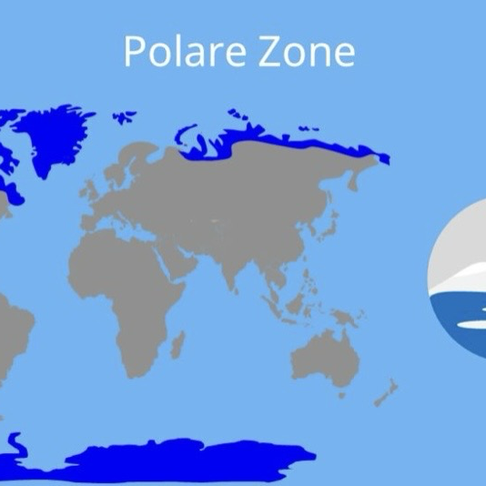
Polarzone

Slide 2
Inhaltsangabe
Lage
Klima
Natur & Landschaft
Lebensbedingungen Menschen
Besonderheiten
der Klimazone
Wirtschaftliche
Nutzung

Slide 3
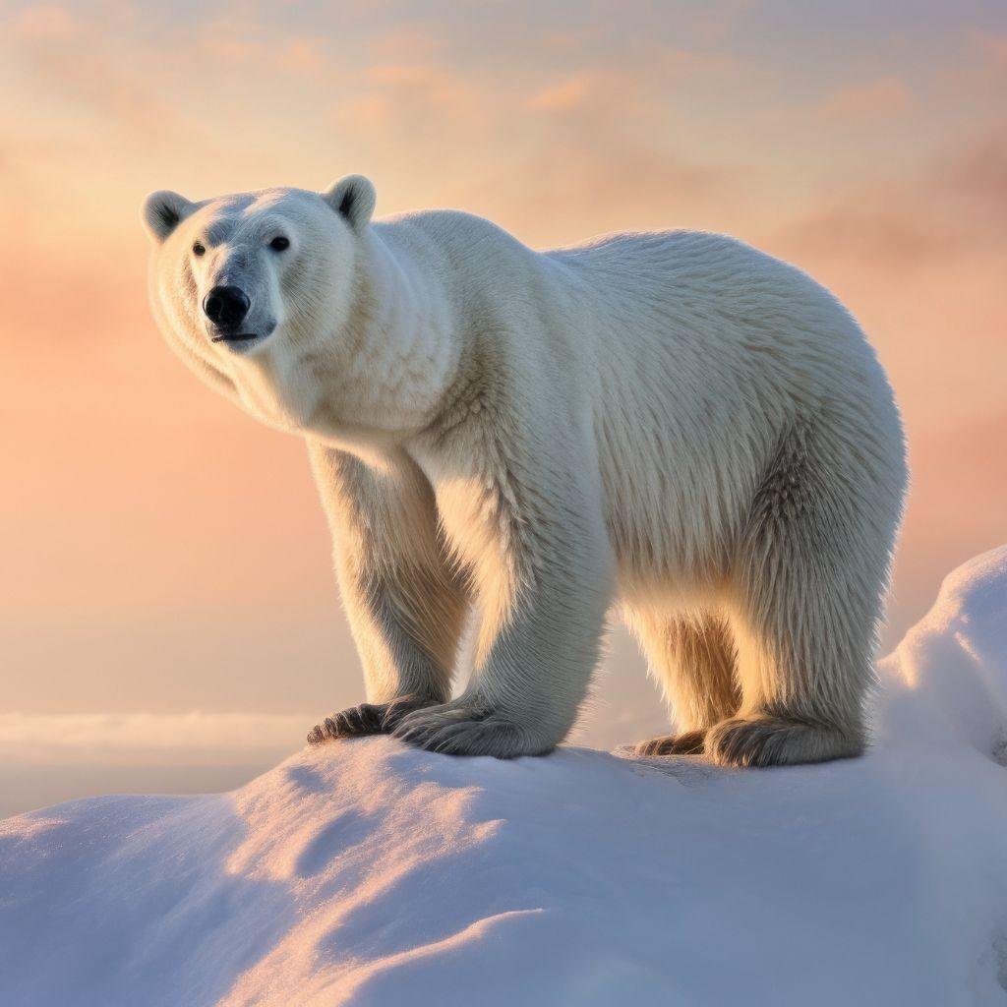
Lage
Südlich und nördlich an der Erdhalbkugel
Arktis
66,55° N /90 ° N
Antarktis
66,55° S/ 90 ° S

Slide 4
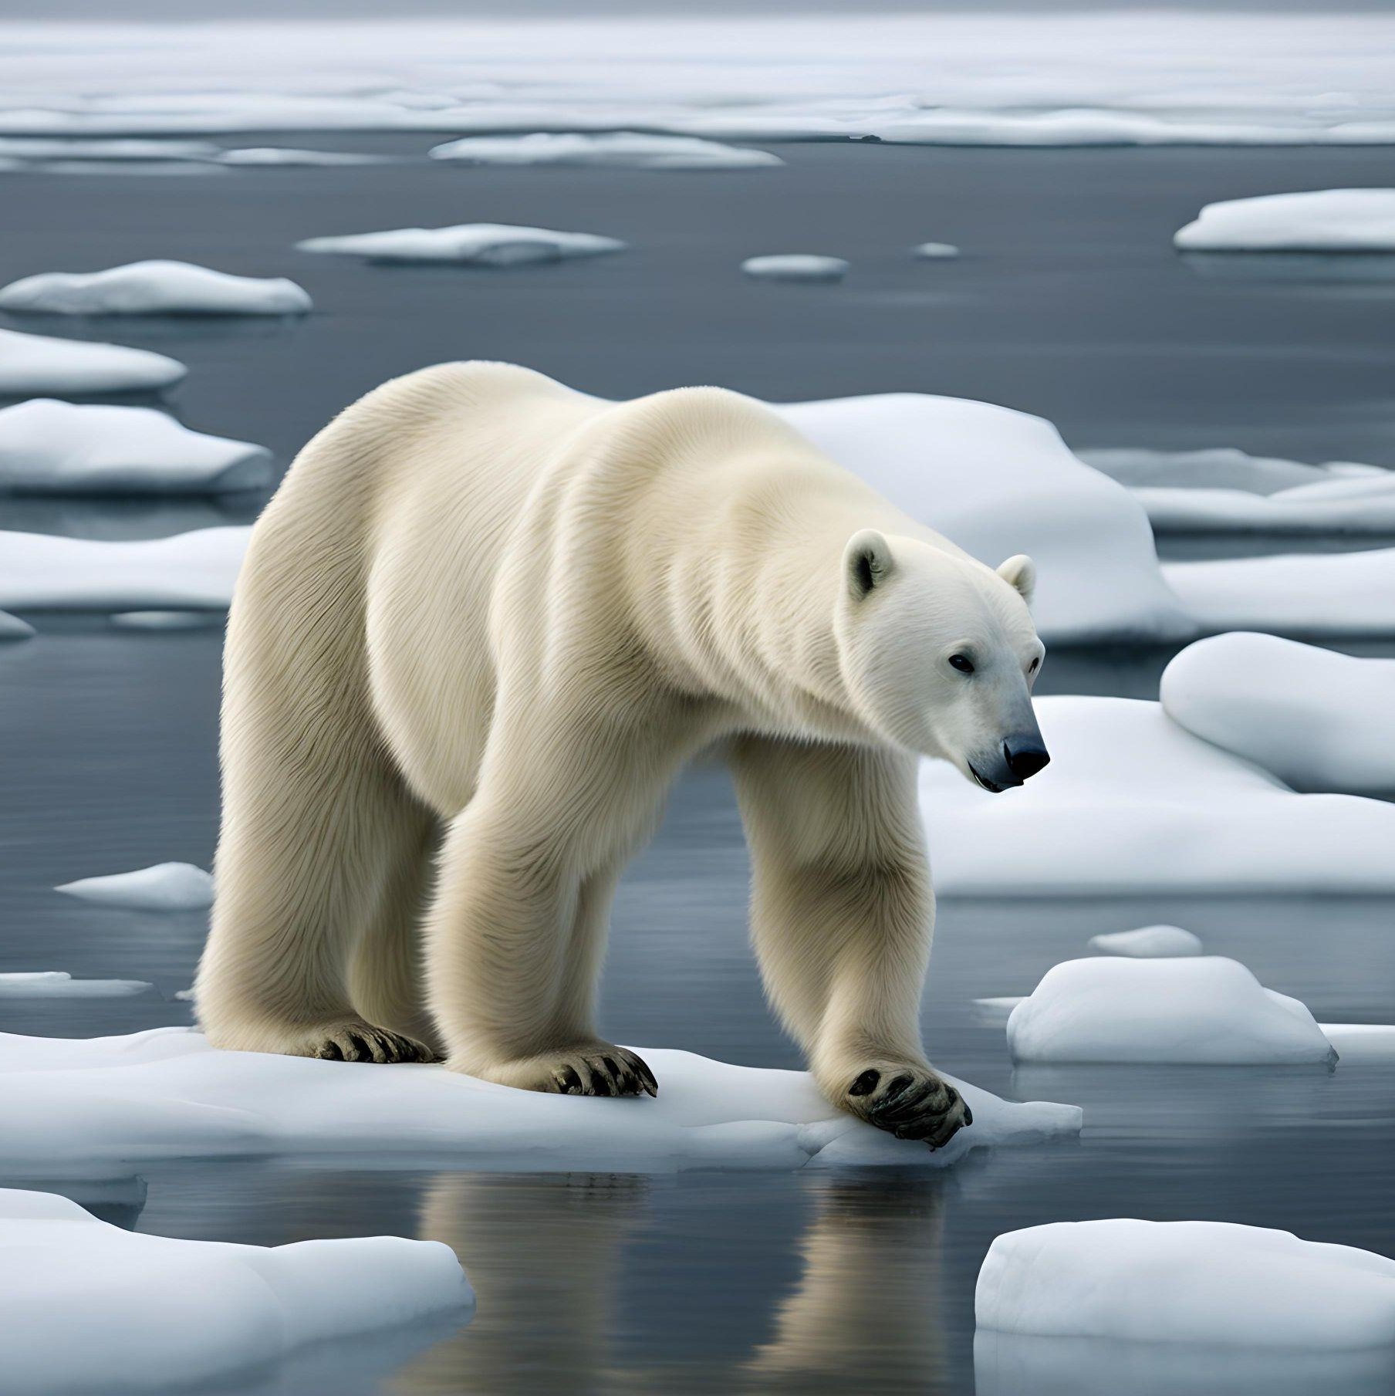
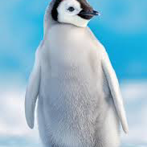
01 Klima

Slide 5
Klima
Temperatur
Niederschlag
Höchsttemperatur: 10°C Niedrigste Temperatur: -98,2°C —> Hochplateau der Ostantarktis
Arktis: 100mm bis 600mm
Antarktis: 0-300mm
Meist Schnee
Klimas
Polarklima
Kennzeichnung: extrem niedrige Temperaturen

Slide 6
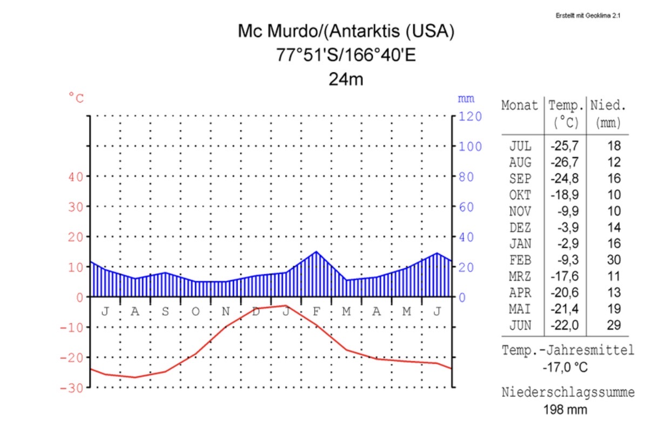
Klimadiagramm
Mc Murdo
(USA, Antarktis)

Slide 7
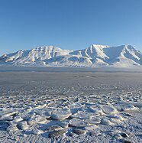
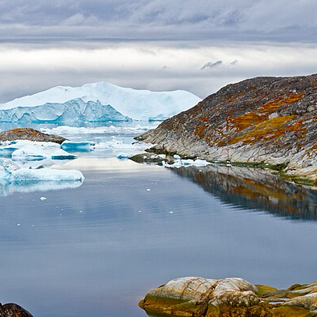
02
Natur und Landschaft

Slide 8
Polarzone
Standort

Slide 9
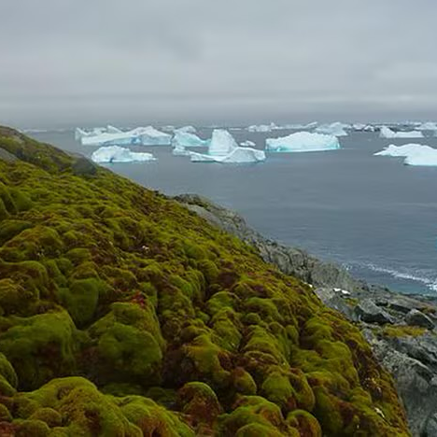
Antarktis
Landschaft
Südlichster Kontinent, zu ~98 % von Eis bedeckt
Höchster, trockenster, windigster und kältester Kontinent
McMurdo Dry Valleys: fast eisfreie Polarwüste

Slide 10
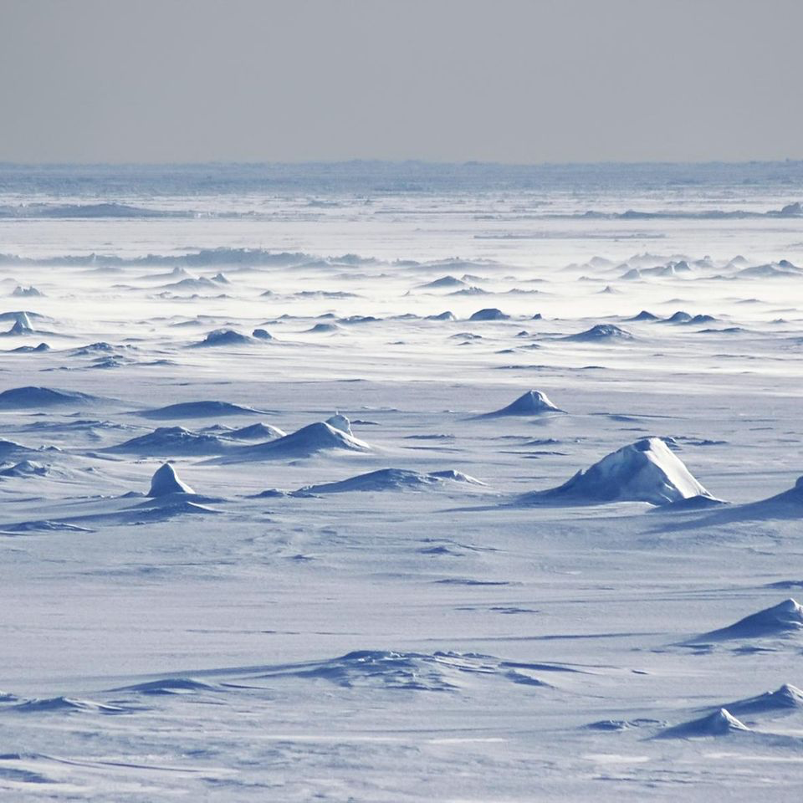
Antarktis
Natur
Kaum Pflanzen: vor allem Moose, Flechten, Algen
Tierwelt konzentriert sich an den Küsten
Im Landesinneren fast lebensfeindliche Polarwüste

Slide 11
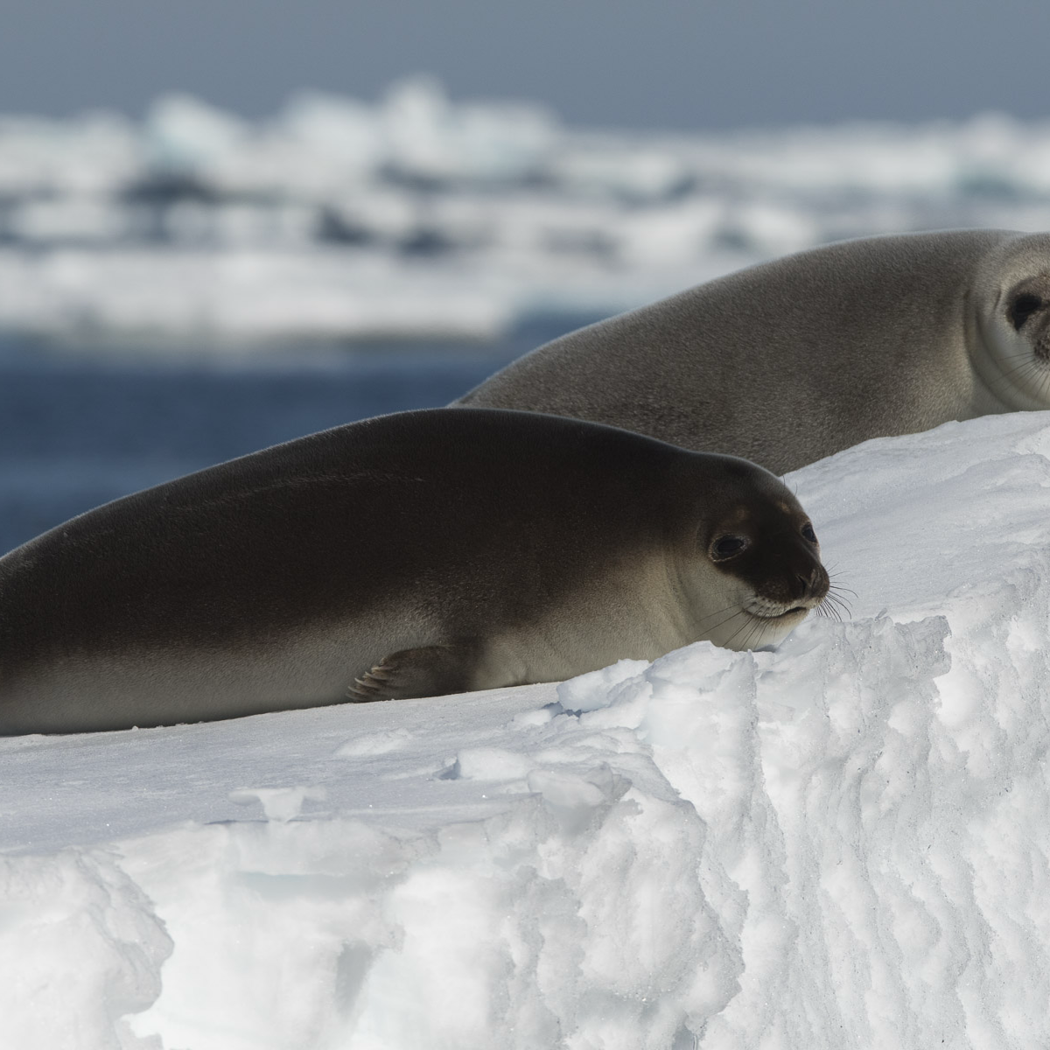
Antarktis
Tiere
Robben
Pinguine
Wale
Und mehr

Slide 12
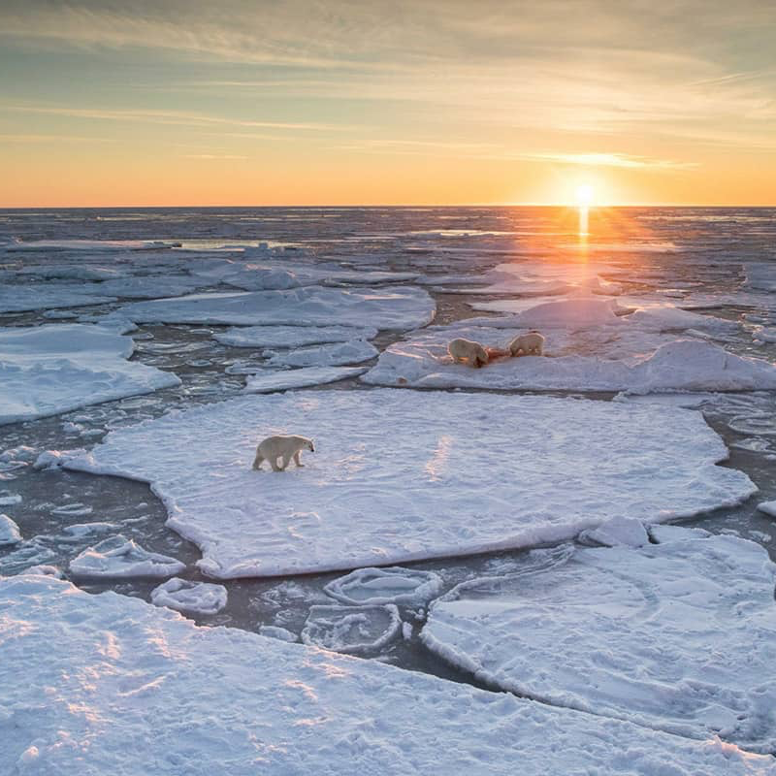
Arktis
Natur
Großteils aus der Meeresfläche
Bodenschätze
Packeis
Treibeis

Slide 13
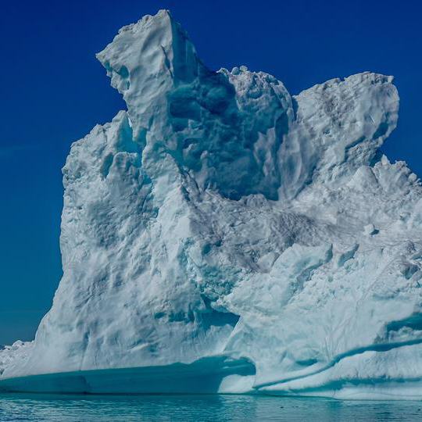
Arktis
Landschaft
Reich an tierischem Leben, vor allem in Küsten- und Meeresbereichen
Ländermassen: u. a. Grönland, Nordkanada, Alaska, Nordsibirien, Spitzbergen
Küsten und Inseln mit Gebirgen, Fjorden und Gletschern

Slide 14
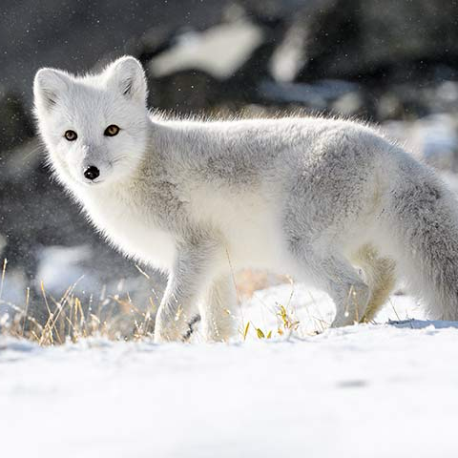
Arktis
Tiere:
Eisbären
Walrosse
Wale
Polarfüchse
Seevögel

Slide 15
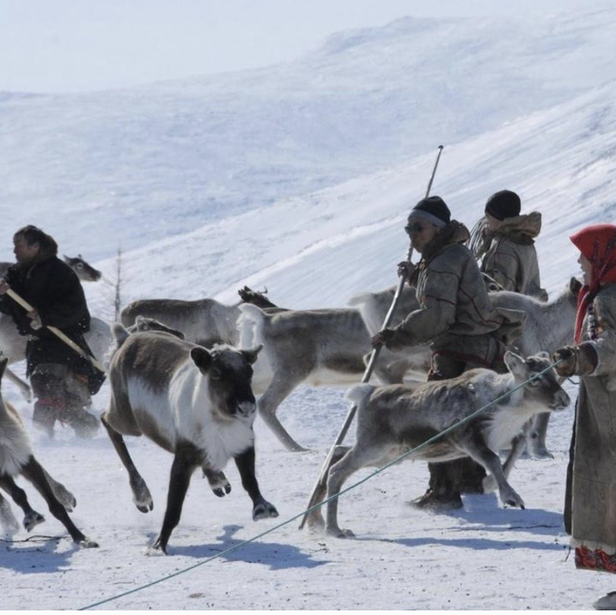
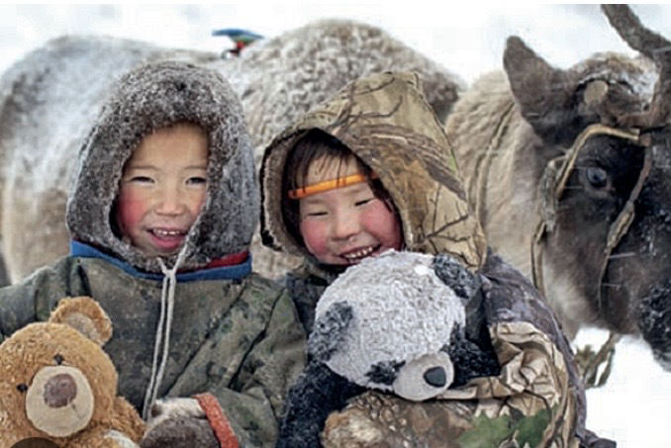
03
Lebensbedingungen der Menschen

Slide 16
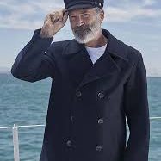
Wohnen
muss extrem vor Kälte schützen
Iglus
Stelzenbau
Extrem isolierte Häuser

Slide 17
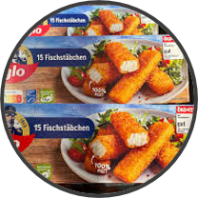
Ernährung
Fett- und Proteinreich
Nährstoffmangel
-fast nur tierische Produkte
-zu wenige Pflanzen
-Fett gegen Kälte, für
die Energiezufuhr
-zu wenige Vitamine
-Mangel führt zu Krankheiten
-Ausgleichung mit Verzehr von rohem Fleisch

Slide 18
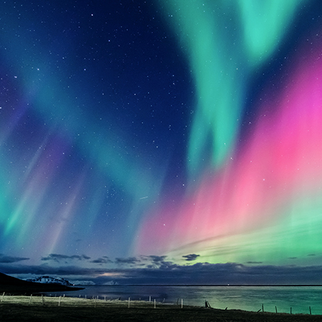
04
Besonderheiten der Klimazone

Slide 19
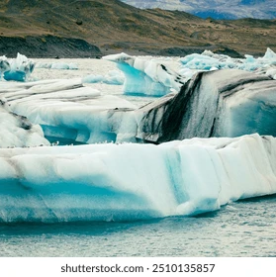
Eis und Permafrost
Riesige Mengen an Wasser wir zu Gletscher und Eisschilder
Dauerhaft friert Boden nur oberste Schicht taut im Sommer auf

Slide 20
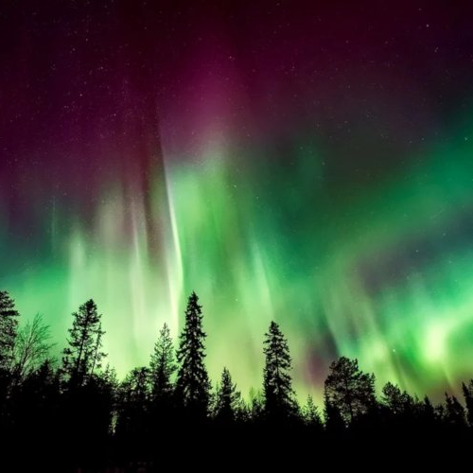
Lichtverhältnis
Polartag: Sommer Sonne Wochen- Monate lange nicht unter
Polarnacht: Winter Wochen – Monate lange nicht auf

Slide 21
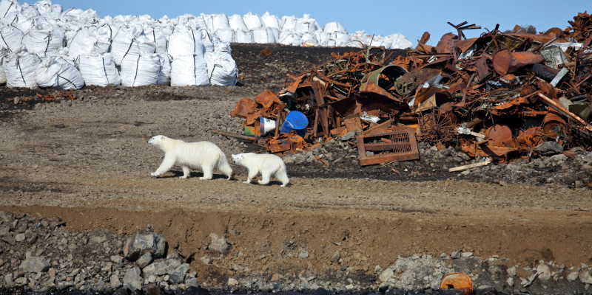
05
Wirtschaftliche Nutzung

Slide 22
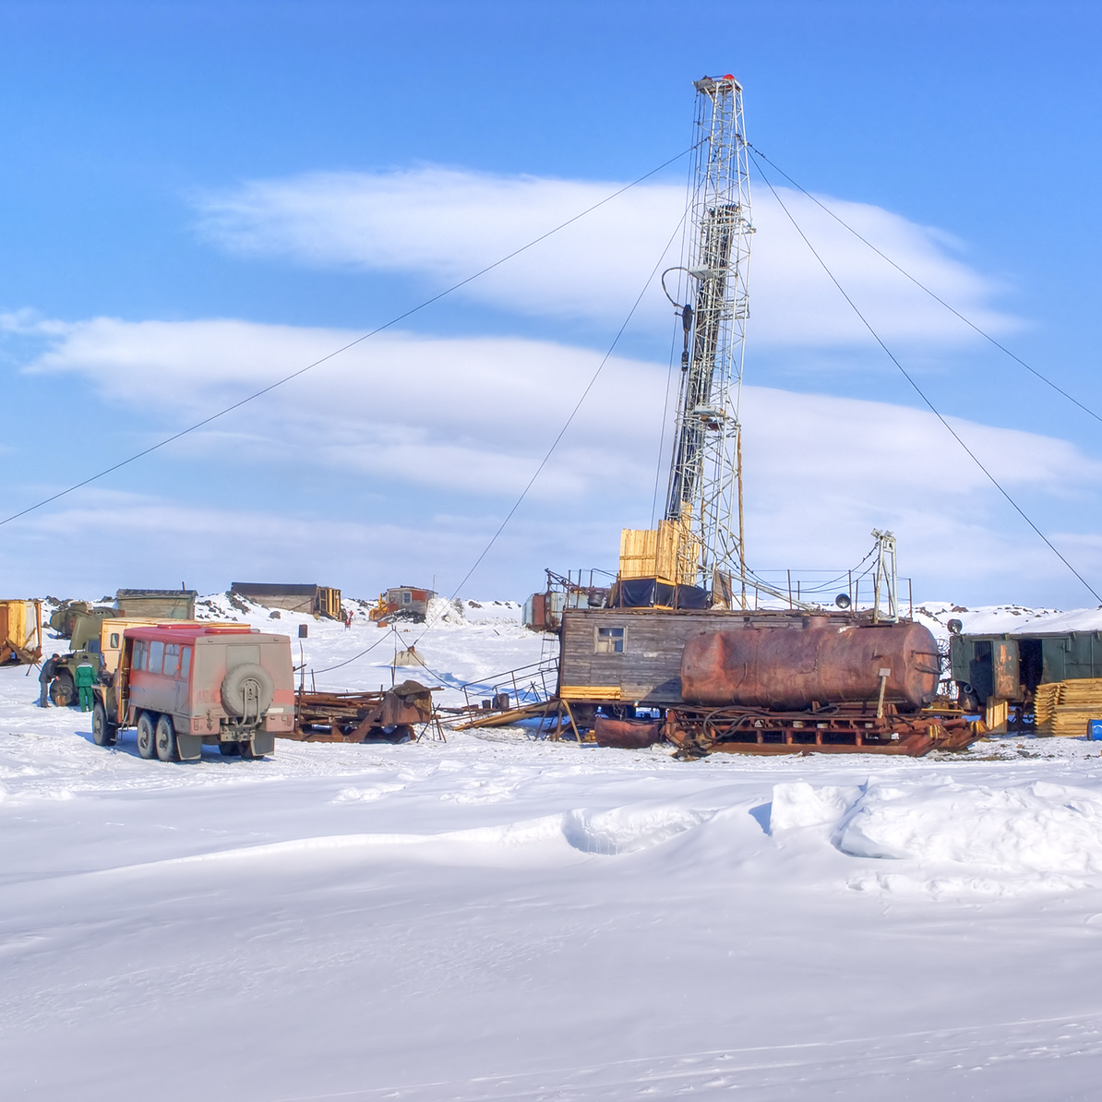
Antarktis
Stark eingeschränkt durch den Antarktis-Vertrag
Militärische Aktivitäten verboten
Bergbau bis 2048 untersagt
Hauptsächlich wissenschaftliche Forschung
Fischerei
Tourismus

Slide 23
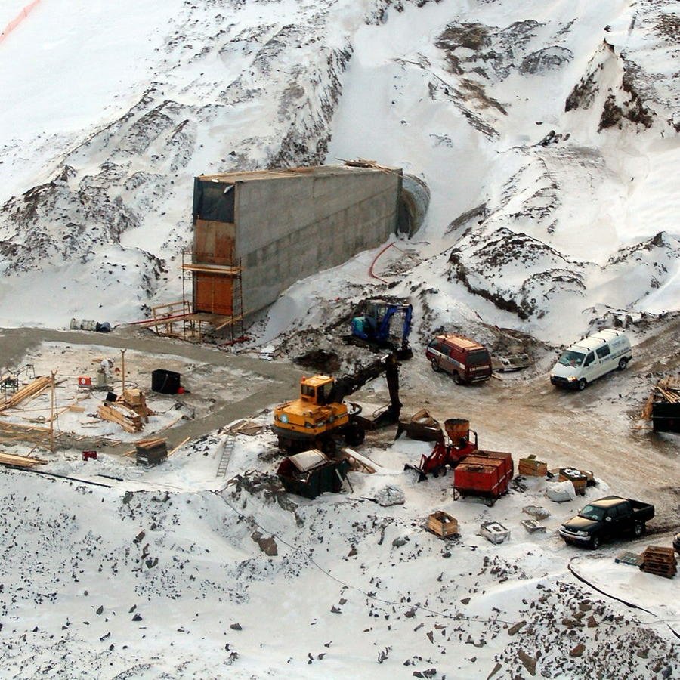
Arktis
Rohstoffförderung
Schiffverkehr
Fischerei
Rentierzucht
Bergbau
Internationaler Arktisvertrag

Slide 24
Ende!
Danke für eure Aufmerksamkeit !

